Slide 1
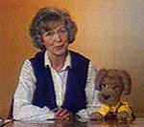
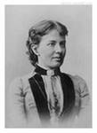
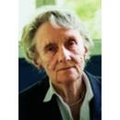
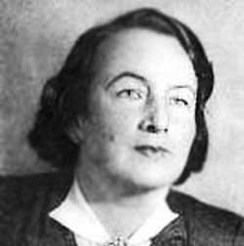
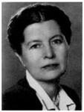
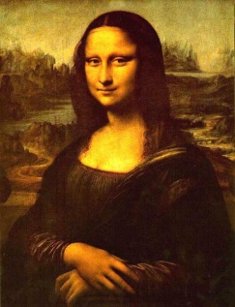
«ВЕЛИКИХ ЖЕНЩИН ИМЕНА»
 |  |  |  |  |  |  |  |  |  | 6.
 |  | 3. |  |  |  |  | 5.
1.
 |  |  |  |  | 4.
 |  |  |  |  | 2.
Женщинами славится наша Земля

Slide 2
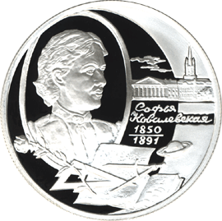
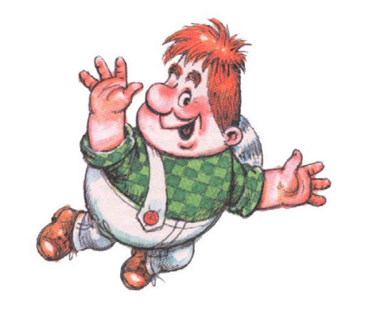
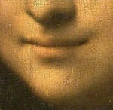
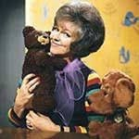
«Известных женщин имена»
По горизонтали:
1 – Женщина с загадочной улыбкой
2 – Имя женщины, подарившей нам героя с пропеллером
По вертикали:
3 – известная женщина - математик
4 – поэтесса, автор строк стихотворений «Посидим в тишине», «Не мешайте мне трудиться»
5 – Как звали известную «тётю», ведущую передачи «В гостях у сказки», «Спокойной ночи, малыши»
6 – автор стихотворения «Мой мишка»

Slide 3
«ВЕЛИКИХ ЖЕНЩИН ИМЕНА»
 |  |  |  |  |  |  |  |  |  | 6. А
 |  |  |  |  |  |  |  |  |  | Л
 |  | 3. К |  |  |  |  | 5. В |  |  | Е
1. Д | Ж | О | К | О | Н | Д | А |  |  | К
 |  | В |  |  |  |  | Л |  |  | С
 |  | А |  |  | 4. Б |  | Е |  |  | А
 |  | Л |  |  | Л |  | Н |  |  | Н
 |  | Е |  |  | 2. А | С | Т | Р | И | Д
 |  | В |  |  | Г |  | И |  |  | Р
 |  | С |  |  | И |  | Н |  |  | О
 |  | К |  |  | Н |  | А |  |  | В
 |  | А |  |  | И |  |  |  |  | А
 |  | Я |  |  | Н
 |  |  |  |  | А
Женщинами славится наша Земля

